Slide 1

Název školy: Střední průmyslová škola, Ostrava - Vítkovice, příspěvková organizace
Autor: Mgr. Dagmar Andrysová
Datum: 21.8.2012
Název: VY_22_INOVACE_1_1_21
Číslo projektu: CZ.1.07/1.5.00/34.0125
Téma: American Places of Interest
Anotace: DUM; Prezentace slouží k obrazové ilustraci výkladu učitele na téma American places of interest. Žáci si interaktivně, ústně i písemně osvojují učivo.

Slide 2
AMERICAN PLACES OF INTEREST

Slide 3
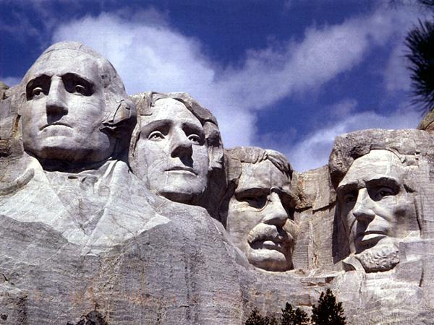
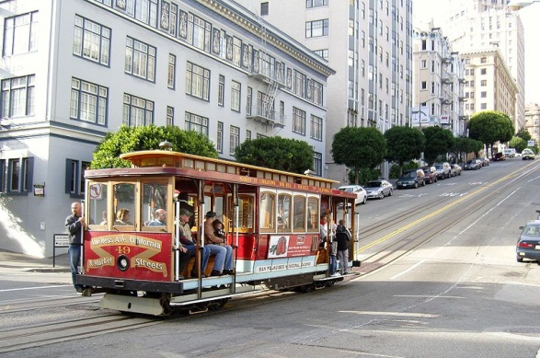
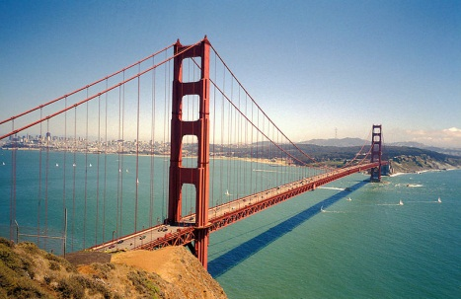
Mount Rushmore
San Francisco

Slide 4
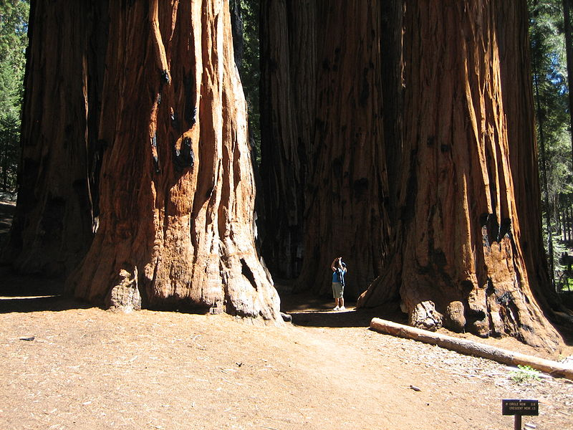
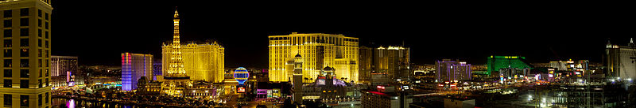
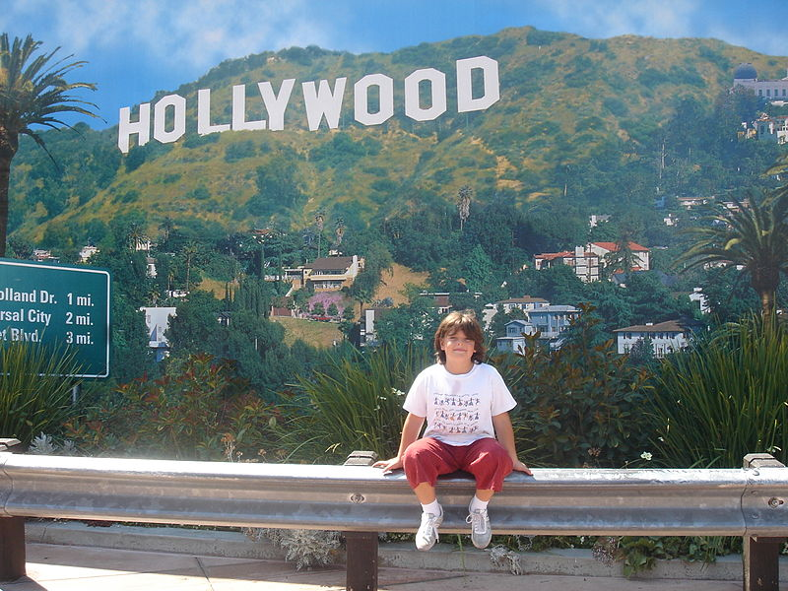
Sequoia National Park
Las Vegas
Los Angeles

Slide 5
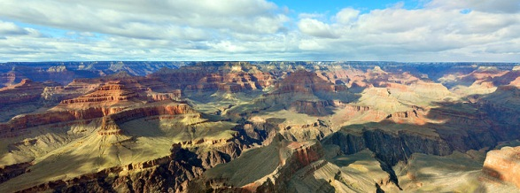
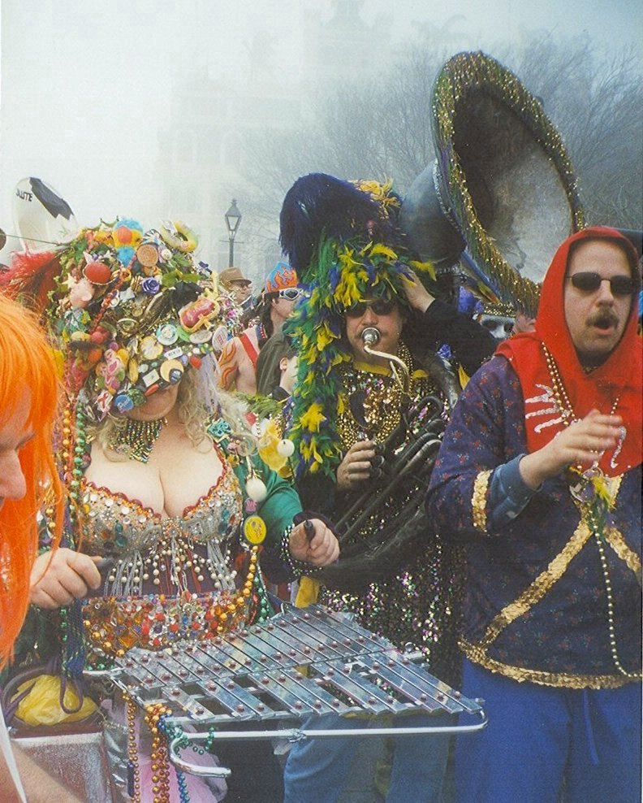
Grand Canyon
New Orleans

Slide 6
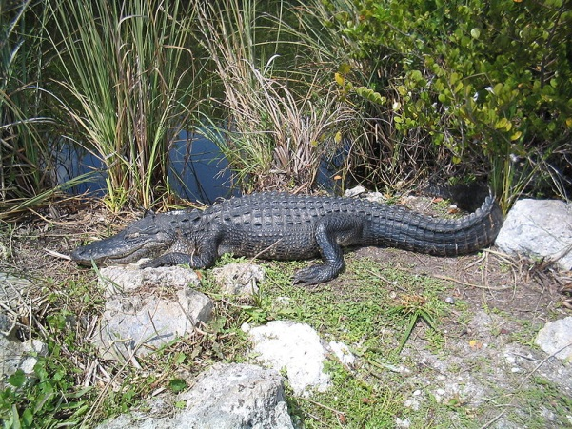
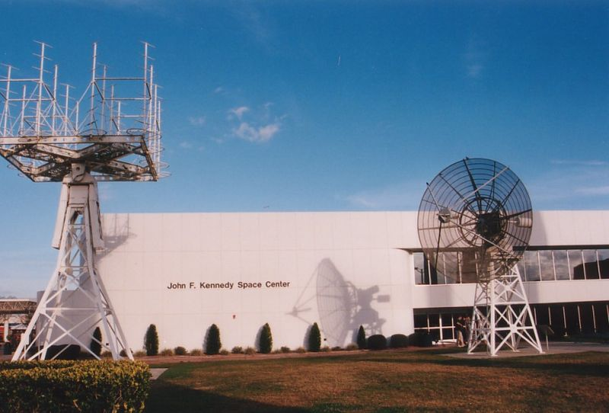

Everglades National Park
Kennedy Space Center
Niagara Falls

Slide 7
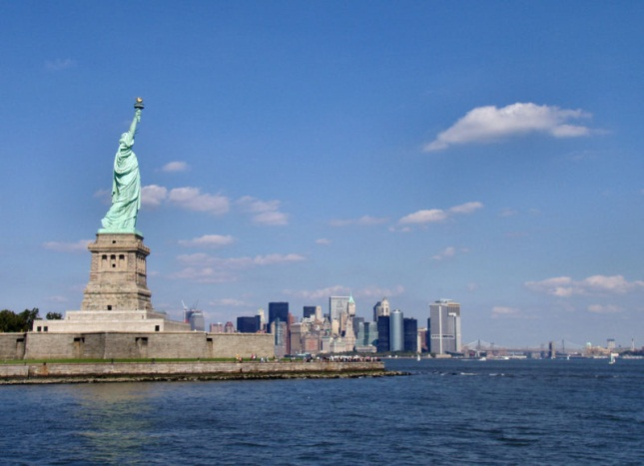
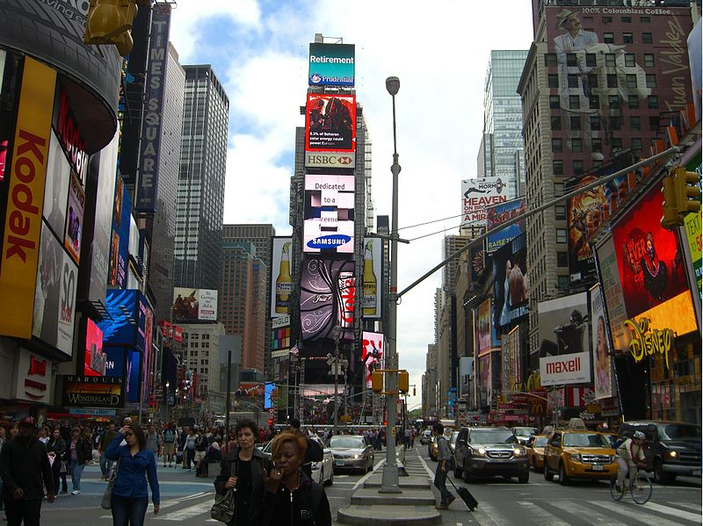
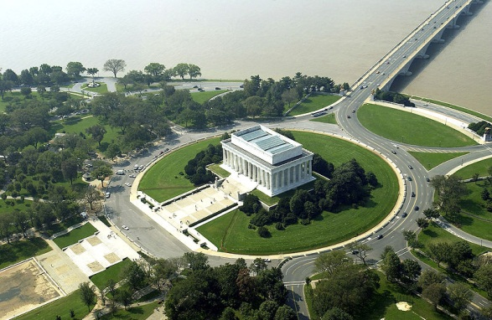
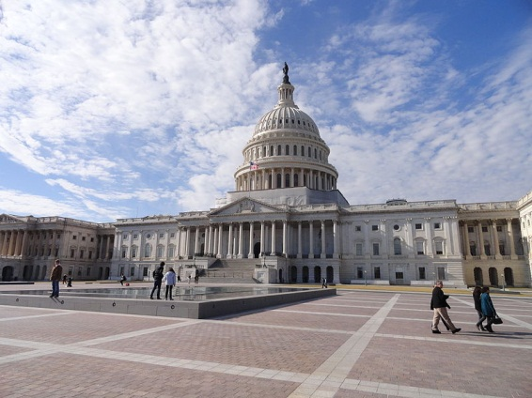
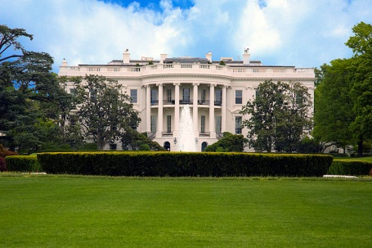
New York
Washington, D.C.

Slide 8
THE END
Zpracovala: Mgr. Dagmar Andrysová
Zdroj: časopis Bridge
Wikimedia commons

